Slide 1
AZ ESŐERDŐK VILÁGA
Interaktív felfedező weboldal
Készítette: Ménes Megyer Zétény, Káldor Levente
kleviii.github.io/esoerdok-vilaga
Notes:
ELŐADÓ: Káldor Levente · kb. 0:30
MONDANDÓ
• Jó napot kívánunk. Káldor Levente vagyok, a társam Ménes Megyer Zétény.
• Az Esőerdők világa című weboldalt mutatjuk be: egy öt oldalas, interaktív és reszponzív weboldal az Amazonas-vidék esőerdejéről.
• Az élő változat a dián látható címen érhető el.
ANIMÁCIÓ: a cím, az alcím, a szerzők és a link magától, egymás után jelenik meg. Kattintani nem kell.
ÁTVEZETÉS: „Először néhány számmal összefoglalom a projektet.”
ELŐADÁS ELŐTT: nyisd meg az élő oldalt, próbáld ki a kvízt és a témaváltót. A jegyzetek az előadói nézetben látszanak (diavetítés indítása: F5).

Slide 2
A projekt számokban
5
16
10
2
77
oldal
bemutatott faj: 12 állat és 4 növény
kvízkérdés, négy válasszal
téma: világos és sötét
commit két szerzőtől
Iskolai projekt, 2026. október 5. – november 9. HTML5, CSS3, Bootstrap és JavaScript,
GitHub Pages hosztolással.
Notes:
ELŐADÓ: Káldor Levente · kb. 0:45
MONDANDÓ
• A projekt 2026. október 5-én indult, az utolsó commit november 9-i.
• Öt oldal, 16 bemutatott faj (12 állat és 4 növény), tíz kvízkérdés négy-négy válasszal, világos és sötét téma.
• 77 commit készült két szerzőtől, 11 összefésítéssel.
• Technológia: HTML5, CSS3, Bootstrap és JavaScript. Az oldal GitHub Pages-en fut.
ANIMÁCIÓ: az öt csempe egymás után jelenik meg, utána az alsó mondat. Kattintani nem kell.
ÁTVEZETÉS: „Megyer elmondja, mi a weboldal célja.”

Slide 3
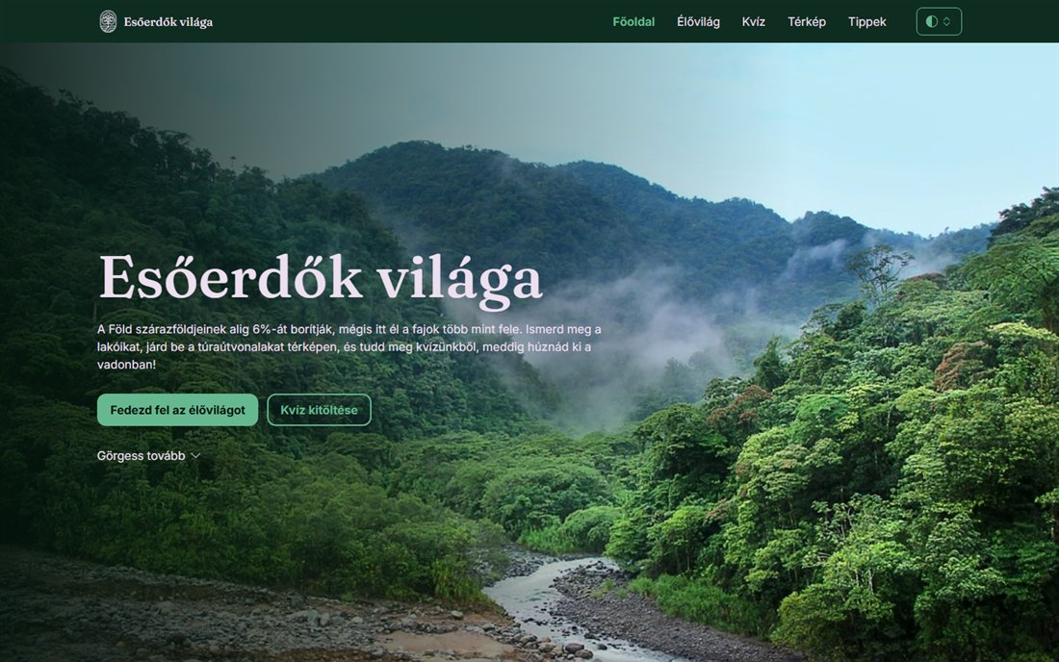
A weboldal célja
Az Amazonas-vidék esőerdejét mutatja be, és méri, mit tudnak a látogatók a vadonban való túlélésről.
1
Élővilág
16 faj kártyákon, kategóriánként csoportosítva
2
Helyszín
Térkép túraterületekkel és idegenvezetőkkel
A főoldal nyitóképe
3
Túlélési tudás
Tévhitek, gyakori kérdések, vészhelyzeti teendők
4
Önellenőrzés
10 kérdéses kvíz, százalékos túlélési eséllyel
Notes:
ELŐADÓ: Ménes Megyer · kb. 0:45
MONDANDÓ
• Az oldal az Amazonas-vidék esőerdejét mutatja be, és méri, mit tudnak a látogatók a vadonban való túlélésről.
• Négy részre épül:
1. Élővilág: 16 faj kártyákon, kategóriánként.
2. Helyszín: térkép túraterületekkel és idegenvezetőkkel.
3. Túlélési tudás: tévhitek, gyakori kérdések, vészhelyzeti teendők.
4. Önellenőrzés: 10 kérdéses kvíz, százalékos túlélési eséllyel.
ANIMÁCIÓ: a főoldal képe és a négy sor magától, egymás után jelenik meg.
ÁTVEZETÉS: „Levente megmutatja a három oldalt, amit ő készített.”

Slide 4
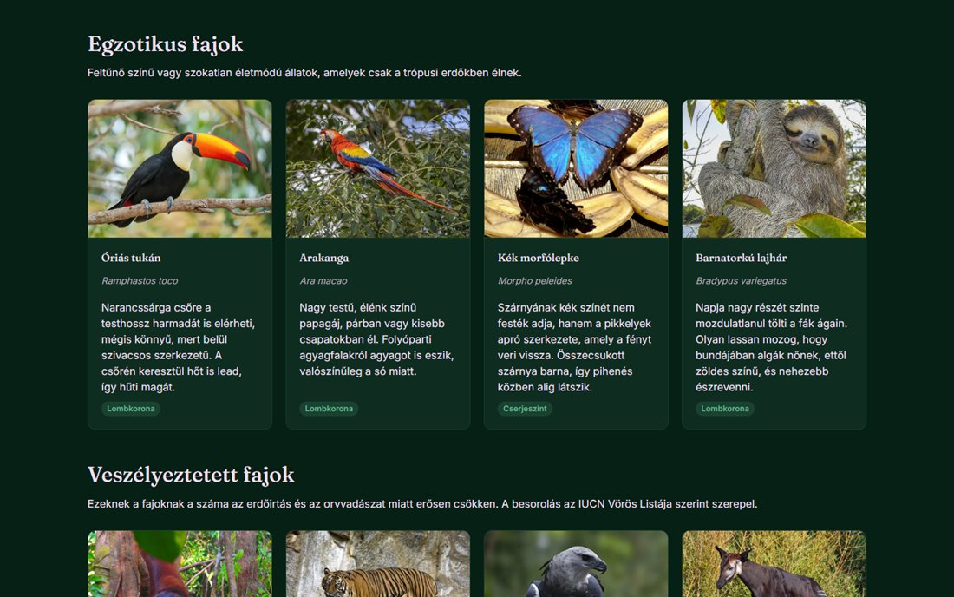
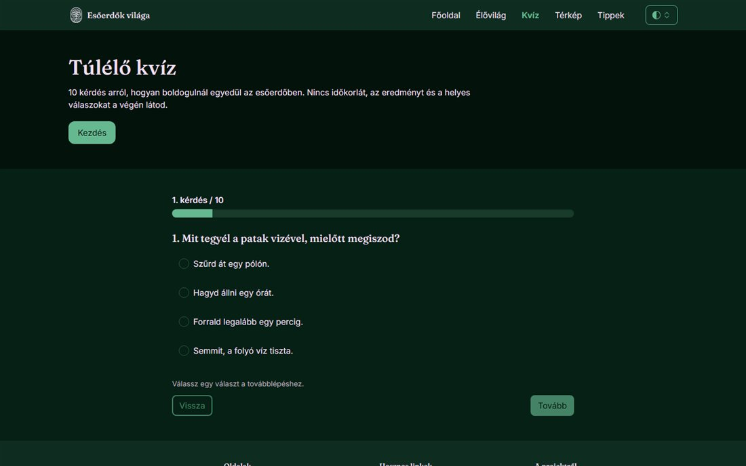
Főoldal, Élővilág, Kvíz
Káldor Levente
Főoldal
Élővilág
Kvíz
Hero, az esőerdő szintjei tabokban
Bento-galéria és próbakérdés
16 faj címkékkel és tudományos névvel
Vészhelyzeti teendők lépésenként
10 kérdés, pontszám és túlélési esély
JavaScript nélkül is kitölthető
Notes:
ELŐADÓ: Káldor Levente · kb. 1:30
MONDANDÓ (oszloponként, balról jobbra)
• Főoldal: nyitókép és cím, majd az esőerdő szintjei tabokban (kiemelkedő fák, lombkorona, cserjeszint, talajszint). Alatta bento-elrendezésű galéria, csempénként egy aloldallal, végül egy próbakérdés a kvízhez.
• Élővilág: 16 faj. Az állatok három kategóriában vannak: egzotikus, veszélyeztetett, mérgező, kategóriánként négy. Hozzájuk jön 4 növény. Minden kártyán kép, magyar és tudományos név, rövid leírás és címke van (élőhely szintje, a veszélyeztetetteknél IUCN-besorolás). Az oldalon három galéria és egy „Vészhelyzetben” rész is van: segélyhívó számok Brazíliára, Perura és Kolumbiára, valamint öt helyzet lépésről lépésre.
• Kvíz: tíz kérdés, egyszerre egy látszik, folyamatjelzővel. Helyes vagy hibás jelzés csak a végén van. Az eredmény: pontszám, túlélési esély százalékban, háromsávos szöveges értékelés és kérdésenkénti magyarázat. JavaScript nélkül mind a tíz kérdés látszik.
ANIMÁCIÓ: a három oszlop egymás után jelenik meg.
ÁTVEZETÉS: „A Térkép és a Tippek oldalt Megyer mutatja be.”

Slide 5
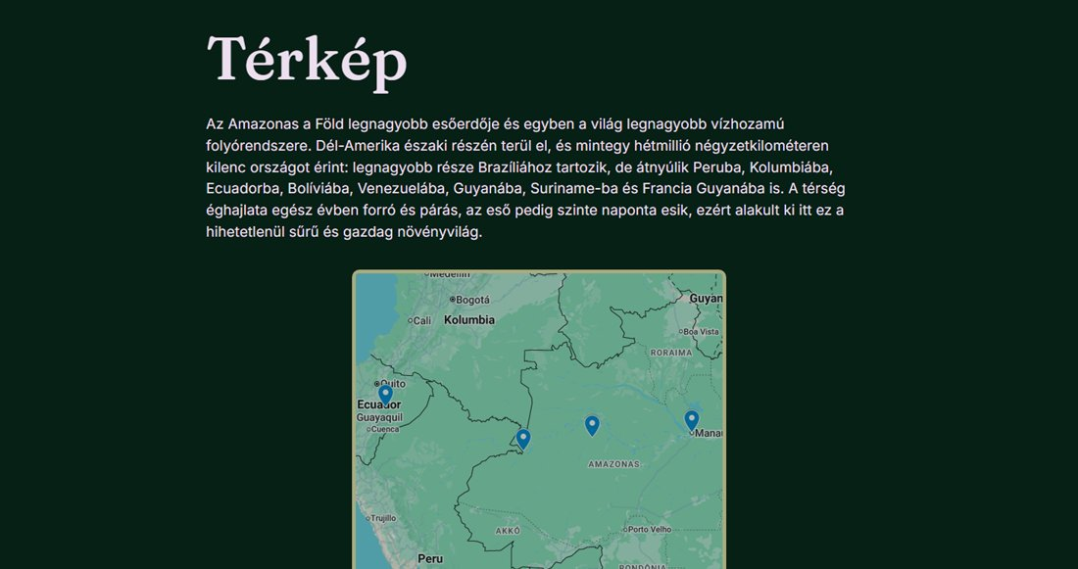
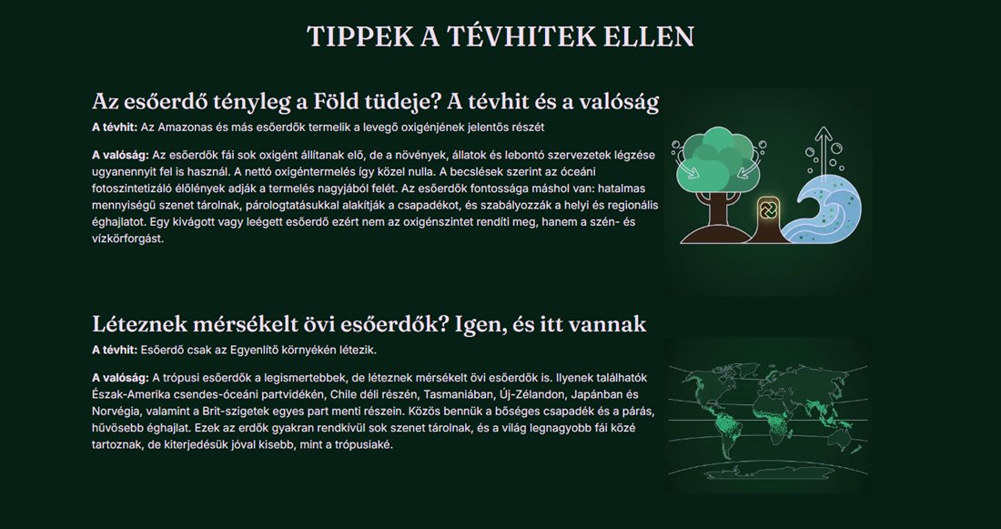
Térkép és Tippek
Ménes Megyer
Térkép
Tippek
Google My Maps beágyazás jelölőkkel
Négy túraterület és útvonaltáblázat
Idegenvezetők és képgaléria
Négy tévhit és a valóság, illusztrációkkal
9 gyakori kérdés accordionban
Hat ötlet az esőerdők megóvására
Notes:
ELŐADÓ: Ménes Megyer · kb. 1:15
MONDANDÓ
• Térkép: egy Google My Maps térkép az Amazonas-vidékről, jelölőkkel. Alatta négy túraterület kártyán, nehézségi címkével: Kezdő, Haladó, Profi és Bennszülött vezetővel. Az útvonaltáblázat összehasonlítja a kiindulópontot, a jellemző hosszt, a nehézséget és az ajánlott szintet. A hosszak tájékoztató jellegűek. Végül három idegenvezető és egy képgaléria következik.
• Tippek: négy tévhit a valósággal szembeállítva (a Föld tüdeje, mérsékelt övi esőerdők, az esőerdők éghajlata, esőerdő és dzsungel). Utána 9 gyakori kérdés accordionban, végül a „Mit tehetünk mi az esőerdőkért?” rész hat ötlettel, például tanúsított fa és papír, pálmaolaj, kevesebb marhahús.
ANIMÁCIÓ: a két oszlop egymás után jelenik meg.
ÁTVEZETÉS: „Levente a dizájnról beszél.”

Slide 6
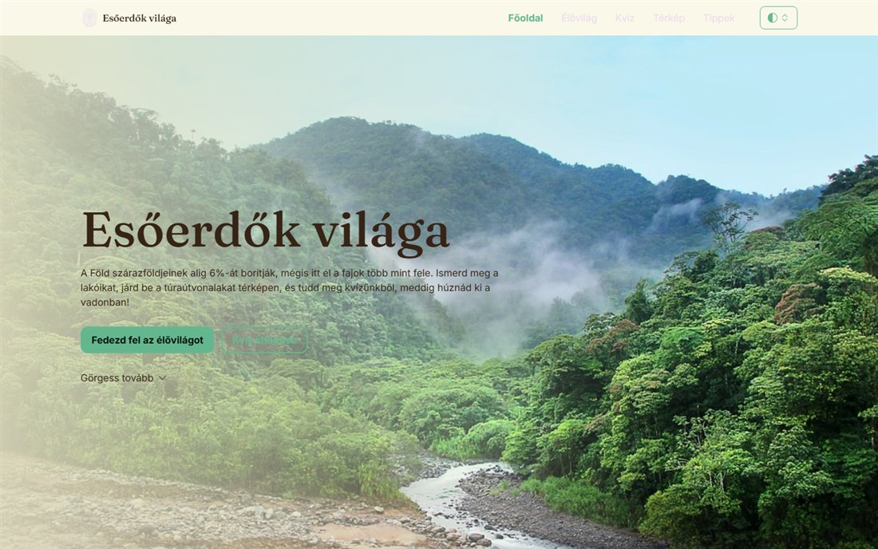
Dizájnrendszer
#285943
#EFE9AE
#362417
#EDDFEF
Primary
Tertiary
Accent
Secondary
Fraunces a címekhez
Inter a szöveghez
Mindkettő saját tárhelyről töltődik be, külső szolgáltatás nélkül. A színek, térközök és méretek tokenek a css/style.css-ben.
Sötét téma
Világos téma
Notes:
ELŐADÓ: Káldor Levente · kb. 1:00
MONDANDÓ
• A specifikáció lapos, minimalista dizájnt, minimális animációt és két témát írt elő.
• Négy alapszín: Primary #285943 (zöld, fő gomb és link), Tertiary #EFE9AE (halványsárga, másodlagos elemek), Accent #362417 (sötétbarna, szövegszín világos módban), Secondary #EDDFEF (szövegszín sötét módban).
• Címekhez Fraunces, szöveghez Inter. Mindkettő saját tárhelyről töltődik be.
• A színek, térközök és méretek tokenek a css/style.css-ben. A komponensekben nincs nyers színérték, ezért a témaváltás egy helyen történik.
• A legalacsonyabb mért kontrasztarány 6,24:1, a WCAG AA küszöb 4,5:1. Az animációk csökkentett mozgás beállításnál kikapcsolnak.
ANIMÁCIÓ: a négy színminta, majd a betűtípusok, végül a két téma jelenik meg egymás után.
ÁTVEZETÉS: „Megyer az eszközökről beszél.”

Slide 7
Eszközök és technológia
Munkafolyamat
Technológia
GitHub
HTML5, CSS3
Verziókezelés, GitHub Pages hosztolás
Szemantikus szerkezet, grid, flexbox
Bootstrap 6.0.0-alpha.1
Trello
Navbar, kártya, carousel, accordion
Feladatok tervezése és követése
JavaScript
Discord
Téma, kvíz, görgetés (3 fájl)
Kapcsolattartás a csapattagok között
Google My Maps
Beágyazott interaktív térkép
Visual Studio Code
WebP
Fejlesztői környezet
Optimalizált képek
Notes:
ELŐADÓ: Ménes Megyer · kb. 0:45
MONDANDÓ
• Munkafolyamat: GitHub a verziókezelésre és a GitHub Pages hosztolásra, Trello a feladatok követésére, Discord a kapcsolattartásra, Visual Studio Code a fejlesztésre.
• Technológia: HTML5 és CSS3, Bootstrap, JavaScript három fájlban (téma, kvíz, görgetés), Google My Maps beágyazás, WebP képek.
• Bootstrapből a 6.0.0-alpha.1 verziót használjuk. A feladat az 5-ös verziót írja elő, a kért komponensek (navbar, grid, kártya, carousel, gombok) mind megvannak.
ANIMÁCIÓ: a két kártya egymás után jelenik meg.
ÁTVEZETÉS: „A munkamegosztást mindketten elmondjuk.”

Slide 8
Munkamegosztás
45%
15%
40%
Káldor Levente
Közös rész
Ménes Megyer
Főoldal, Élővilág, Kvíz
Közös stíluskészlet
Képfeldolgozás
Tervezés, specifikáció
Wireframe-ek
Hibakeresés, véglegesítés
Térkép, Tippek
Specifikáció és wireframe-ek feltöltése
A százalékok a csapat becslései.
Notes:
ELŐADÓ: Ménes Megyer kezd, Káldor Levente folytatja · kb. 1:00
MONDANDÓ
• MEGYER: A munkát oldalak szerint osztottuk fel. Én a Térkép és a Tippek oldalt készítettem, és feltöltöttem a specifikációt és a wireframe-eket a repóba.
• LEVENTE: Én a Főoldalt, az Élővilág és a Kvíz oldalt készítettem, a közös stíluskészletet (tokenek, témaváltó, navigáció, lábléc, betűtípusok) és a képek feldolgozását.
• MEGYER: Közösen csináltuk a tervezést, a specifikációt, a wireframe-eket, a hibakeresést és a véglegesítést.
• A százalékok a mi becslésünk: 45, 15 és 40.
ANIMÁCIÓ: a három sáv balról töltődik fel, utána jelenik meg a szám, a név és a lista.
ÁTVEZETÉS: „Levente a menetrendet mutatja.”

Slide 9
Ütemterv és commitok
okt. 5.
okt. 12.
okt. 19.
okt. 26.
nov. 2–9.
1–3. óra
4–6. óra
7–9. óra
10–12. óra
Az órák után
Anyaggyűjtés, repo, tervezés
HTML-váz, designterv
Egységes, reszponzív design
Interaktív elemek, összeállítás
Ellenőrzés, javítás, dokumentáció
31
19
16
11
0
Commit az adott héten (hétfőtől vasárnapig). Forrás: git-előzmények.
Notes:
ELŐADÓ: Káldor Levente · kb. 1:00
MONDANDÓ
• A feladatleírás 12 órás ütemtervet adott négy mérföldkővel, heti egy alkalommal.
• Október 5.: anyaggyűjtés, repó, tervezés. Október 12.: HTML-váz és designterv. Október 19.: egységes, reszponzív design. Október 26.: interaktív elemek és a végső összeállítás.
• Az oszlopok a heti commitok száma: 31, 11, 16, 0 és 19.
• Az október 26-i héten nem készült commit. A végső összeállítás, az ellenőrzés és a dokumentáció november 2-án és utána készült.
ANIMÁCIÓ: oszloponként jelenik meg a dátum és a szöveg, az oszlop alulról nő fel.
ÁTVEZETÉS: „Mi mértük, hogy mit sikerült elérni.”

Slide 10
Tesztelés és mérések
5 / 5
3 / 3
6,24:1
HTML-oldal 0 hibával
CSS-fájl 0 hibával
a legalacsonyabb kontraszt
Nu Html Checker
W3C CSS Validator
WCAG AA küszöb: 4,5:1
0
0
8,7 → 0,9 MB
vízszintes túlcsordulás, 360–1920 px
konzolhiba és hibás kérés
a Térkép és Tippek képei
5 oldal × 7 szélesség
15 oldalbetöltés, 5 oldal × 3 nézet
9 kép PNG/JPG-ről WebP-re
Mérések: 2026. november 2–4., Chromium alapú Edge. Nem tesztelt: Firefox, Safari, valós telefon.
Notes:
ELŐADÓ: Káldor Levente · kb. 1:00
MONDANDÓ
• A méréseket Chromium alapú Edge-ben, automatizáltan futtattuk, 2026. november 2. és 4. között.
• HTML: mind az 5 oldal 0 hibával megy át a Nu Html Checkeren. CSS: mindhárom fájl 0 hibás a W3C validátorban.
• Kontraszt: a legalacsonyabb 6,24:1, az AA küszöb 4,5:1.
• Vízszintes túlcsordulás nincs: 5 oldalon, 7 szélességen (360–1920 px) mértük.
• Konzolhiba és hibás kérés nincs, 15 oldalbetöltésen mérve.
• A Térkép és a Tippek oldal 9 képét WebP-re váltva 8,7 MB-ról 0,9 MB-ra csökkent a méret.
• Nem teszteltük Firefoxban, Safariban és valós telefonon.
FIGYELEM: a mérések a november 9-i Térkép- és Tippek-változtatások előtti állapotra vonatkoznak. Az előadás előtt érdemes újrafuttatni a HTML-validálást és a hivatkozásellenőrzést.
ANIMÁCIÓ: a hat csempe egymás után jelenik meg.
ÁTVEZETÉS: „Megyer elmondja, milyen hibákkal találkoztunk.”

Slide 11
Fejlesztési nehézségek
1
Reszponzivitás
2
Útvonalak a GitHub Pages alatt
A Térkép oldal stílusai vízszintes görgetést okoztak 1024 és 1280 px-en. A szabályokat a main elemre szűkítettük, majd 5 oldalon, 7 szélességen mértünk.
A gyökér-abszolút útvonalak (/css/…) 404-et adtak az /esoerdok-vilaga/ alútvonalon. Relatív útvonalakra cseréltük őket.
3
Képek mérete
4
Közös dizájn két fejlesztővel
Kilenc kép 0,7–1,3 MB volt, összesen 8,7 MB. WebP-re váltás után 0,9 MB.
A külön készült oldalak fejléce és lábléce eltért. Egységes komponenseket és tokeneket vezettünk be.
Notes:
ELŐADÓ: Ménes Megyer · kb. 1:15
MONDANDÓ (kattintásra jelenik meg mindegyik)
1. Reszponzivitás: a Térkép oldal stílusai vízszintes görgetést okoztak 1024 és 1280 px szélességen. A szabályokat a main elemre szűkítettük, utána 5 oldalon, 7 szélességen mértünk.
2. Útvonalak a GitHub Pages alatt: a gyökér-abszolút útvonalak (például /css/…) 404-et adtak az /esoerdok-vilaga/ alútvonalon. Relatív útvonalakra cseréltük őket.
3. Képek mérete: kilenc kép 0,7–1,3 MB volt, összesen 8,7 MB. WebP-re váltás után 0,9 MB.
4. Közös dizájn két fejlesztővel: a külön készült oldalak fejléce és lábléce eltért. Egységes komponenseket és tokeneket vezettünk be.
• Mind a négy hibát az ellenőrzés során találtuk meg, a javításuk a git-előzményekben követhető.
ANIMÁCIÓ: négy kattintás, kártyánként egy. Szólj, mielőtt lépsz.
ÁTVEZETÉS: „Végül azt mondjuk el, mi marad nyitva.”

Slide 12
Továbbfejlesztés
Bootstrap 5 vagy 6
A feladat az 5-ös verziót írja elő, a projekt a 6.0.0-alpha.1-et használja. Egyeztetés vagy átállás szükséges.
Böngészők és eszközök
Firefoxban, Safariban és valós telefonon nem teszteltük az oldalt.
Trello
A tábla állapotát (listák, felelősök, státusz) ellenőrizni kell.
Opcionális elemek
Hangeffekt az Élővilág oldalon és döntési játék.
Térkép
A térkép az Amazonas-vidéket fedi le; más esőerdők felvehetők.
Notes:
ELŐADÓ: Ménes Megyer · kb. 0:45
MONDANDÓ
• Bootstrap: a feladat az 5-ös verziót írja elő, mi a 6.0.0-alpha.1-et használjuk. Ha a pontos verzió számít, egyeztetünk vagy átállunk.
• Tesztelés: Firefoxban, Safariban és valós telefonon nem teszteltük az oldalt.
• Trello: a tábla állapotát (listák, felelősök, státusz) ellenőrizni kell.
• Opcionális elemek: hangeffekt az Élővilág oldalon és döntési játék. A kvíz és a térkép adja jelenleg az interaktivitást.
• Térkép: jelenleg az Amazonas-vidéket fedi le, más esőerdők felvehetők.
ANIMÁCIÓ: az öt sor magától, egymás után jelenik meg.
ÁTVEZETÉS: Levente zár.

Slide 13
Köszönjük a figyelmet
És következzék a weboldal
Élő oldal: https://kleviii.github.io/esoerdok-vilaga/
Forráskód: https://github.com/KLeviii/esoerdok-vilaga
Notes:
ELŐADÓ: Káldor Levente zár, Ménes Megyer a linkeket mondja · kb. 0:30, utána kérdések
MONDANDÓ
• LEVENTE: Köszönjük a figyelmet. A weboldalt most megnyitjuk.
• MEGYER: Az élő oldal és a forráskód címe a dián van, a teljes projektdokumentáció a repó docs mappájában található.
DEMÓ (ha kérik): főoldal → témaváltó → Élővilág → Kvíz kitöltése → Térkép → Tippek.
VÁRHATÓ KÉRDÉSEK ÉS VÁLASZOK
• Miért Bootstrap 6 alpha? A dokumentáció szerint tudatos döntés. Az okot nem rögzítettük, ezt Levente mondja el a saját szavaival.
• Miért nincs commit október 26-án? Azon a héten nem készült commit. A hiányzó elemek (fenntarthatósági tippek, növényvilág) november 4-én készültek el.
• Honnan a 45/15/40? A csapat becslése, oldalak szerinti munkamegosztáson alapul. A commitszám nem arányos vele.
• Mi van a Trelloval? A tábla privát, a tartalmát a dokumentációból nem lehet ellenőrizni.
• Miért nincs hangeffekt és döntési játék? Opcionális elemek, a kvíz és a térkép adja az interaktivitást.
• Működik más böngészőben? Csak Chromium alapú Edge-ben teszteltük.

